Slide 1
Demonstrace využití rozhraní USB
IMP
Vytvořil: Jakub Frýz

Slide 2
USB
nezávislost na použité platformě (PC, MacOS)
garantovaná přenosová kapacita a zpoždění
podpora pro přenosy dat v reálném čase
možnost připojit až 127 zařízení současně
lze připojovat a odpojovat zařízení za chodu
mechanismy pro detekci chyba a následné opakované poslání poškozených paketů
možnost napájet energeticky nenáročná zařízení přímo ze sběrnice
podpora pro úsporu energie je zabudována přímo v protokolu

Slide 3
Komunikace
Při komunikaci s USB zařízením se používají komunikační kanály, roury (pipes), které jsou zakončeny na straně zařízení koncovým bodem a na straně hostitele vyrovnávací pamětí.
Koncový bod není nic jiného než vyrovnávací paměť, která má definovány určité parametry a ty jsou vázány na danou rouru.
Roura může být pouze jednosměrná. Pro obousměrnou komunikaci jsou proto třeba dvě roury.

Slide 4
Konfigurace a detekce zařízení
Po připojení zařízení k portu tuto událost rozbočovač zaregistruje a pošle příslušnou zprávu hostiteli. Ten vyšle požadavek na BusReset příslušného portu a jeho následné zapnutí. Připojené zařízení se inicializuje, nastaví si adresu 0 a čeká na požadavky od hostitele.
Koncový bod nula je vyhrazen vždy pro konfiguraci zařízení – ve skutečnosti se jedná o koncové body 0 a 1, kdy jeden slouží pro přenos dat od hostitele k zařízení (OUT) a druhý od zařízení k hostiteli (IN). Všechny ostatní koncové body mohou patřit příslušnému logickému zařízení.

Slide 5
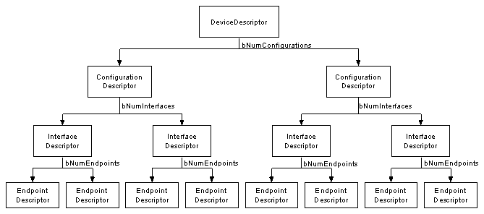
Hierarchie popisovačů

Slide 6
Popisovače
Informace o tom jaké možné konfigurace zařízení obsahuje se hostitel dozví při detekci zařízení. Tyto informace jsou uloženy v popisovačích.
Každé fyzické zařízení může obsahovat několik možných konfigurací. Vybrána může být v daný okamžik pouze jedna – děje se tak při detekci a konfiguraci.
V rámci každé konfigurace může existovat několik rozhraní (Interface), přičemž každé rozhraní reprezentuje jedno logické zařízení. Ke každému rozhraní může náležet několik koncových bodů včetně nastavení jejich parametrů.
Rozhraní může mít ještě tzv. alternativní rozhraní, kdy v rámci jedné konfigurace existuje několik možných variant pro příslušné rozhraní (logické zařízení). V jeden okamžik může být vybráno pouze jedno z možných alternativních rozhraní.

Slide 7
Třídy zařízení
Každé USB zařízení může patřit do jisté třídy zařízení (Device Class). Např. USB myš patří do skupiny HID (Human Input Device).
Třída | Použití | Popis
00h | Pop. zařízení | Použij třídu v pop. rozhraní
01h | Pop. rozhraní | Audio
03h | Pop. rozhraní | HID (Human Interface Device)
06h | Pop. rozhraní | Obraz
07h | Pop. rozhraní | Tiskárna
08h | Pop. rozhraní | Uložiště
09h | Pop. rozhraní | Rozbočovač
0Eh | Pop. rozhraní | Video

